Slide 1
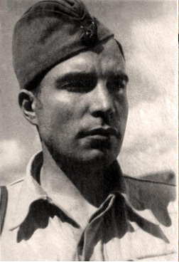
Владимир Александрович Сущинский

Slide 4
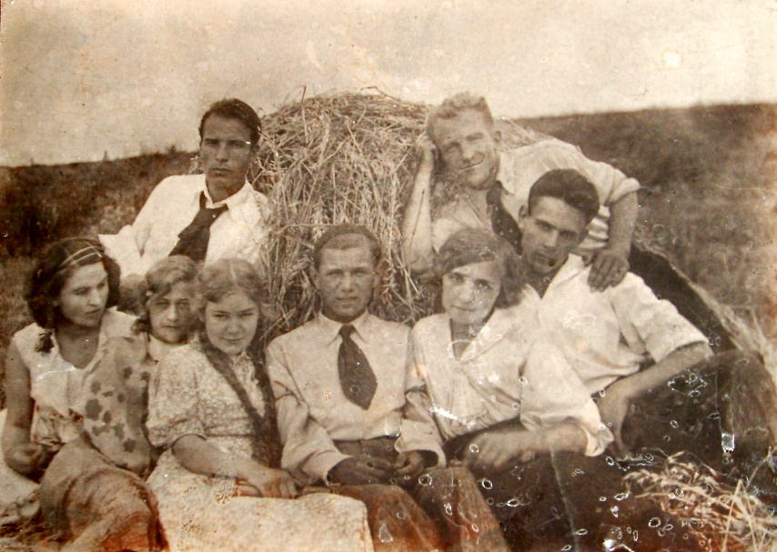
Сбылась мечта - принят во ВГИК

Slide 5
Прошу направить меня на фронт! Квалификация – оператор, специальность – хроника. Могу снимать в любых условиях, в любых обстоятельствах…

Slide 6
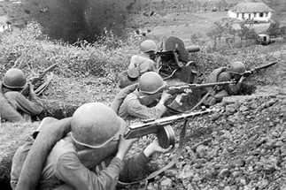
Сущинский стремился показать обстановку переднего боя, многообразие фронтовой жизни

Slide 7
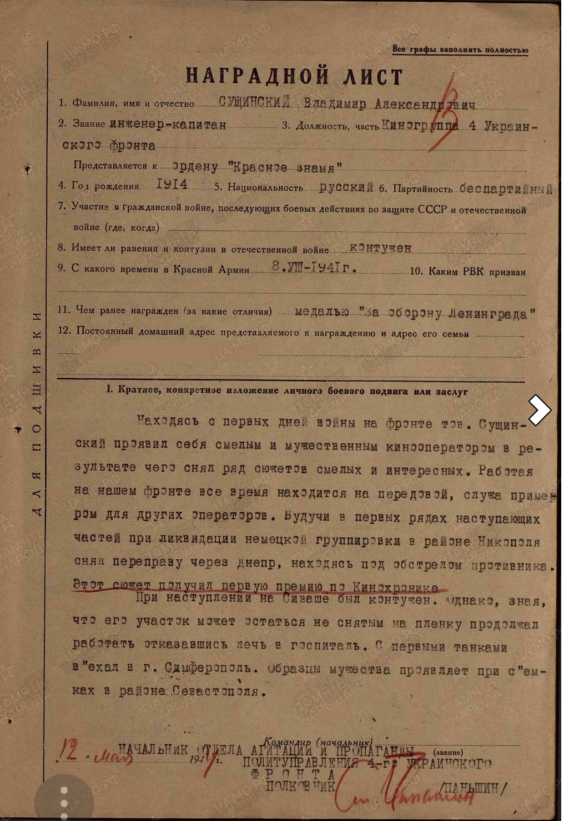
Орден «Красное знамя»

Slide 8
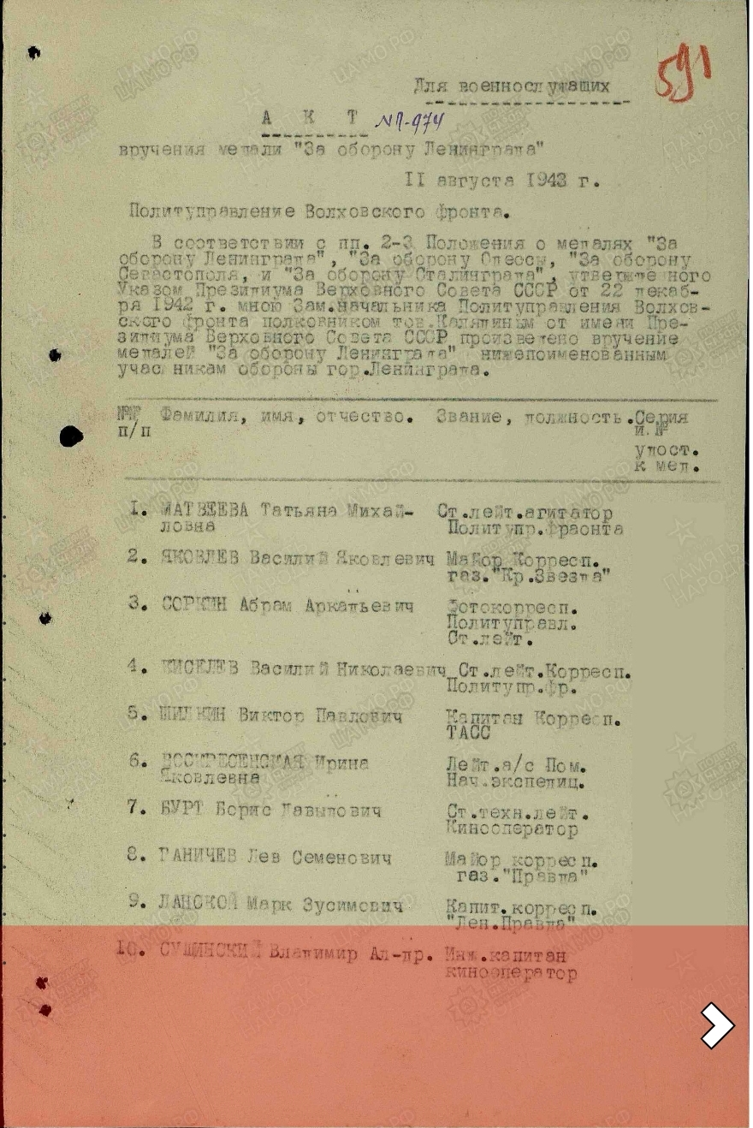
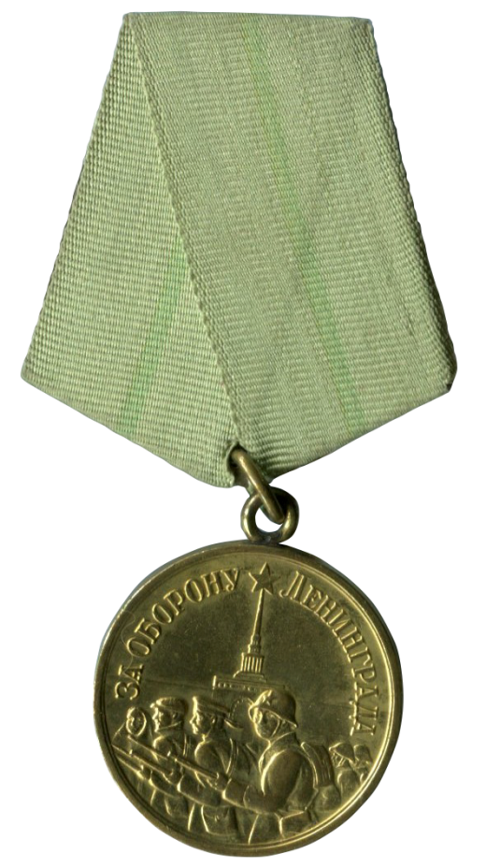
Медаль «За оборону Ленинграда»

Slide 9
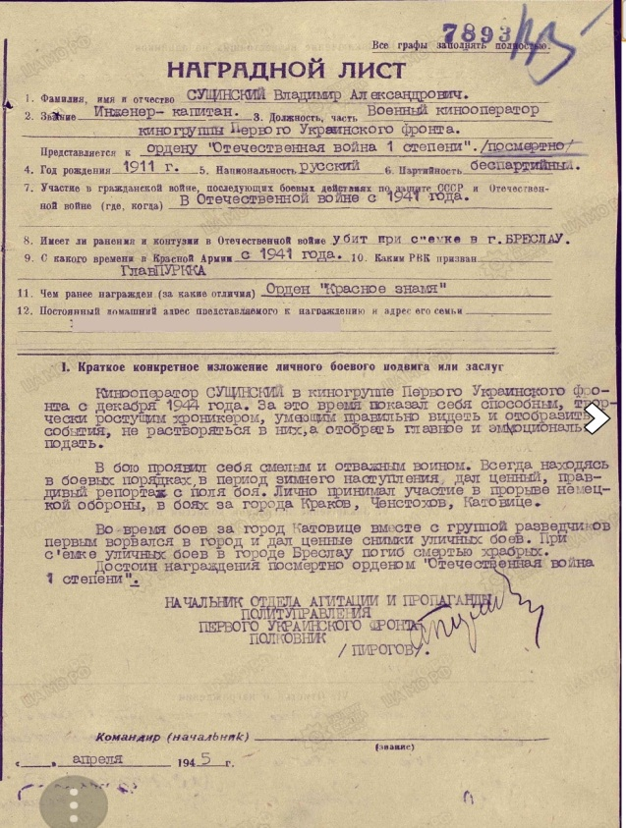
Орден
«Отечественная война I степени»

Slide 10
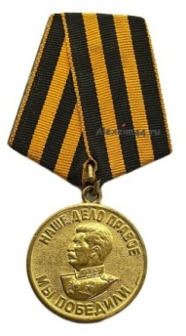
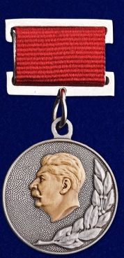
Медаль «За победу над Германией в Великой Отечественной войне 1941-1945г.г.»
Сталинская премия 2 степени «За фронтовые киносъемки»

Slide 11
Он снимал войну в упор такой, какая она есть

Slide 12
Камеру, камеру сохраните…

